Slide 1
Analisa Deskriptif Pada Data Hate Speech
Evan Hadyan Thirafi

Slide 2
PENDAHULUAN

Slide 3
Background
Challenge
Data teks sangat kaya akan informasi, bahkan jika disadari, informasi yang beredar lewat internet sebagian besarnya adalah berbentuk teks. Pengolahan teks bukanlah perkara yang mudah, diperluakan beberapa tahap penting agar data teks yang diolah dapat digunakan untuk mencari sebuah informasi didalamnya. Salah satu tahap paling penting untuk mengolah data teks menjadi informasi yang berguna adalah tahap cleaning teks. Oleh karena itu pada pengolahan ini akan berfokus pada apa saja yang dilakukan untuk cleaning text.
Data tweet sangat banyak kalimat stopword dan non alphabetic sehingga yang dibersihkan sangat banyak
Melakukan API
Data harus disambungkan ke Database
Tools yang digunakan
Jupyter Notebook
Flask
Swagger
Tujuan
Agar student Binar Academy bisa mempraktekkan bagaimana cara cleaning data melalui data text

Slide 4
OVERVIEW DATA

Slide 5
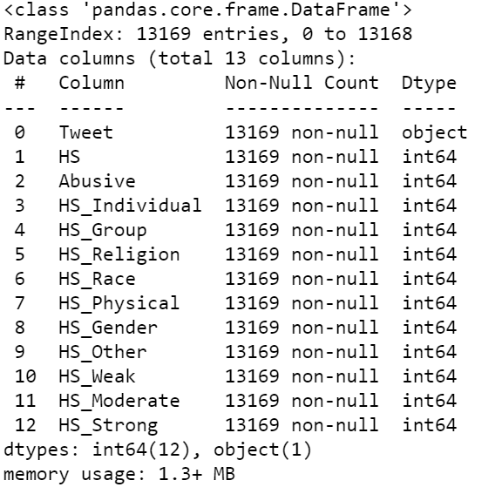
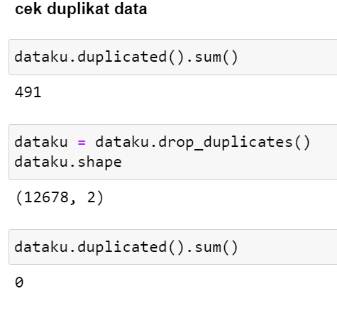
Data Description
Overview Data

Slide 6
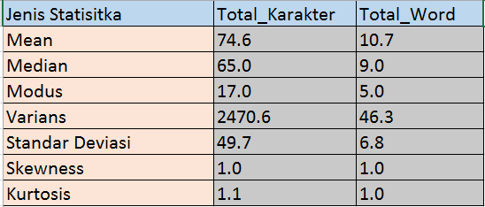
Statistika Overview

Slide 7
METODE PENELITIAN

Slide 8

Adapun langkah – langkah penelitian adalah :
Menghilangkan Non alphabetic, merubah huruf menjadi kecil, menghapus ‘www’, ‘RT’, ‘User’ dll.
Tokenize text menjadi list
Normalize kata kata alay, dengan mengganti kata kata alay ke dalam kata kata yang sopan.
Menghilangkan Stopword untuk masing masing kalimat
Visualisasi Data
Kesimpulan

Slide 9
HASIL

Slide 10
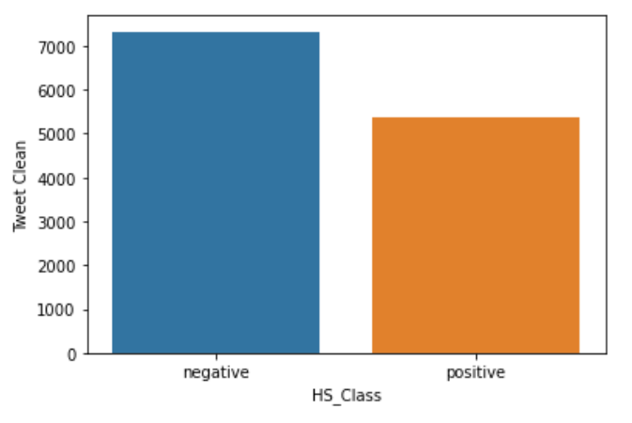
Visualisasi Data
Data negative merupakan data yang terindikasi bukan hate speech sedangkan data positif merupakan data yang terindikasi adanya hate speech. Dilihat pada visualisasi data, data tweet yang terindikasi negatif hate speech sebesar 7322 data sedangkan data tweet yang terindikasi positif hate speech sebesar 5356 data

Slide 11
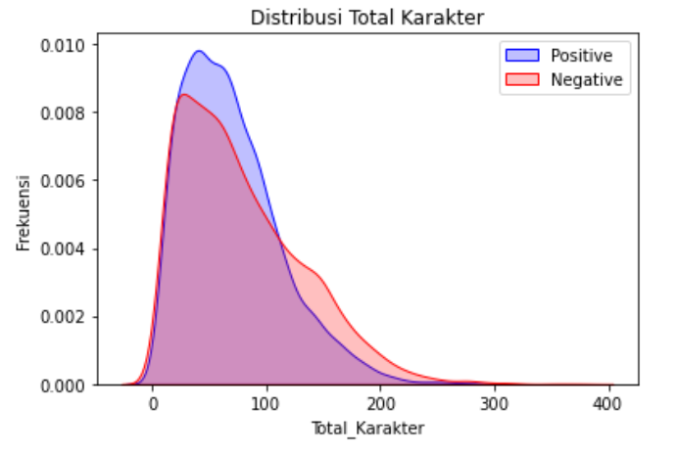
Distribusi Total karakter
Pada distribusi Total Karakter, total karakter dengan rentang 0 hingga 100 didominasi oleh positive yang artinya data tweet tersebut adalah terindikasi adanya hate speech dengan nilai frekuensi sebesar 0.008 – 0.010, sedangkan total karakter 100 – 300 terindikasi sebagai negative yang artinya data tweet tersebut terindikasi tidak ada hate speech dengan rentang frekuensi 0.004 – 0.001.

Slide 12
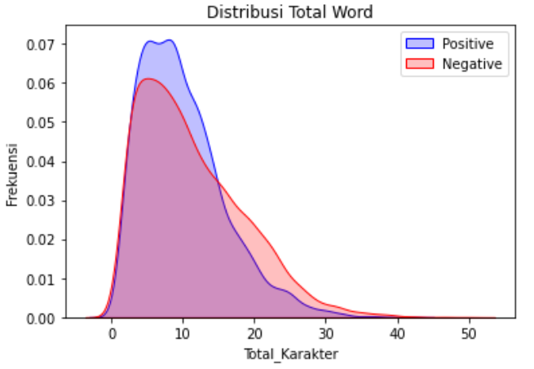
Distribusi Total Word
Pada distribusi Total Word, total word dengan rentang 0 hingga 15 didominasi oleh positive yang artinya data tweet tersebut adalah terindikasi adanya hate speech dengan nilai frekuensi sebesar 0.035 – 0.07, sedangkan total karakter 15 – 40 terindikasi sebagai negative yang artinya data tweet tersebut terindikasi tidak ada hate speech dengan rentang frekuensi 0.035 – 0.001.

Slide 13
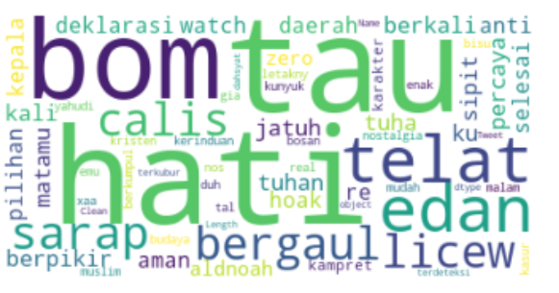
WordCloud Data Negative
Pada gambar disamping adalah gambar kata – kata data tweet yang terindikasi tidak ada hate speech dan sering muncul. Meskipun tidak terindikasi hate speech, tetapi masih ada kata kata yang kurang pantas seperti ‘sipit’, ‘edan’, ‘bom’

Slide 14
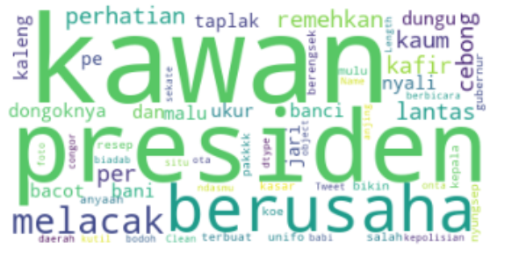
WordCloud Data Positive
Pada gambar disamping adalah gambar kata – kata data tweet yang terindikasi adanya hate speech / positive dan sering muncul. Terlihat ada banyak kata kata hate speech pada wordcloud ini.

Slide 15
Kesimpulan

Slide 16
Kesimpulan
Saran
Proses Data Cleaning untuk membersihkan data tweet sudah mulai terlihat hasilnya yang lebih baik. Meskipun begitu masih terdapat beberapa kekurangan pada saat melakukan pengelolaan data cleaning.
Dari distribusi data total karakter dan total word, dapat disimpulkan bahwa total karakter dengan rentang 0 – 100 dan total word 0 – 15 memiliki ciri ciri kalimat / data tweet yang mengandung hate speech sedangkan total karakter dengan rentang 100 – 300 dan total word dengan rentang 15 – 40 memiliki cir – ciri kalimat / data tweet yang tidak mengandung hatespeech
Perlu dilakukan data cleaning lebih lanjut dengan metode tertentu agar data bisa terbebas dari kalimat alay dan stopword secara menyeluruh

Slide 17
SELESAI

